Slide 1
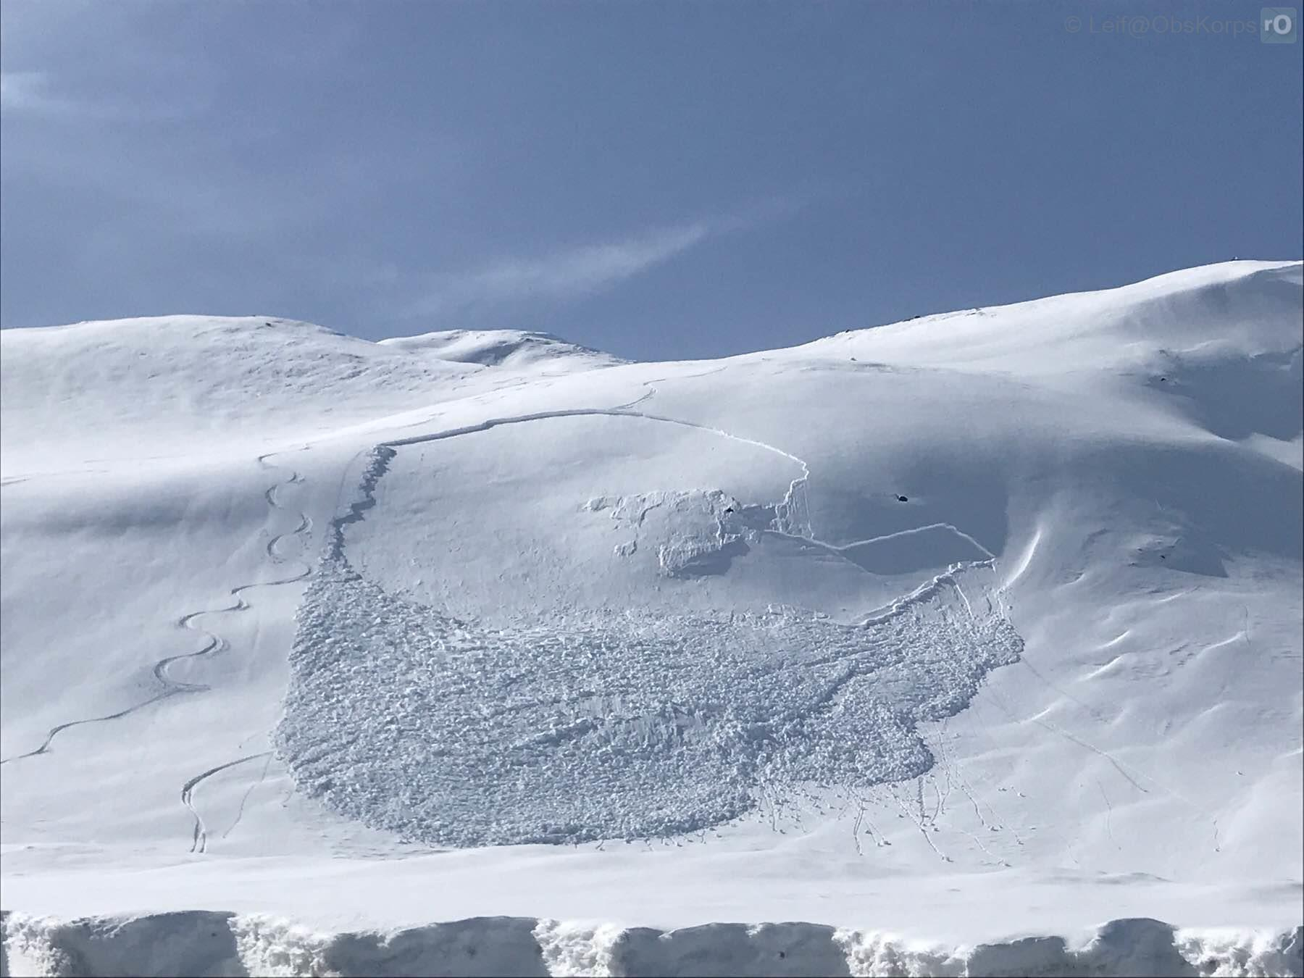
Mal for observasjoner
Innrapportering på RegObs for Snøskredvarslingen
Andreas Haslestad
Sist oppdatert 22.10.2020

Slide 2
Hva bør et fullt sett observasjoner inneholde?
Et fullt sett observasjoner bør inneholde utfylling av alle aktuelle skjema i web og/eller applikasjonen:
  Meld fra om tur
  Skredaktivitet eller fravær av dette, eventuelt skredhendelse med nestenulykke/ ulykke (ved et enkelt skred der mennesker eller infrastruktur er involvert)
  Faretegn, eller fravær av dette
  Snødekke med snøfokk, snøoverflate, overflatefuktighet, nysnø siste 24 t, nysnøgrense, total snødybde, snøgrense. Bruk kommentarfeltet til en beskrivelse av snødekket, svake lag og om de er aktive/inaktive, snøfordeling i terrenget.
  Skredproblem
  Snøprofil
  Stabilitetstester
  Skredfarevurdering som sammen med skredproblemet gir det hele bildet underbygget av de andre punktene og observasjonene
  Vær
Det er viktig å bruke de rette skjemaene for å lettere kunne søke etter en type observasjoner for varslerne.
Tanken er at alle observasjoner skal underbygge skredproblem og skredfarevurderinga, som blir konklusjonen. Sørg for at det er sammenheng mellom skredproblemene og faregrad i forhold til ADAM matrise.
Skriv kort i stikkordsform på app (så har du posisjonen) og fyll ut mer detaljert i web etterpå.
Videre følger noen ledetråder til hvert av skjemaene med noen eksempler.

Slide 3
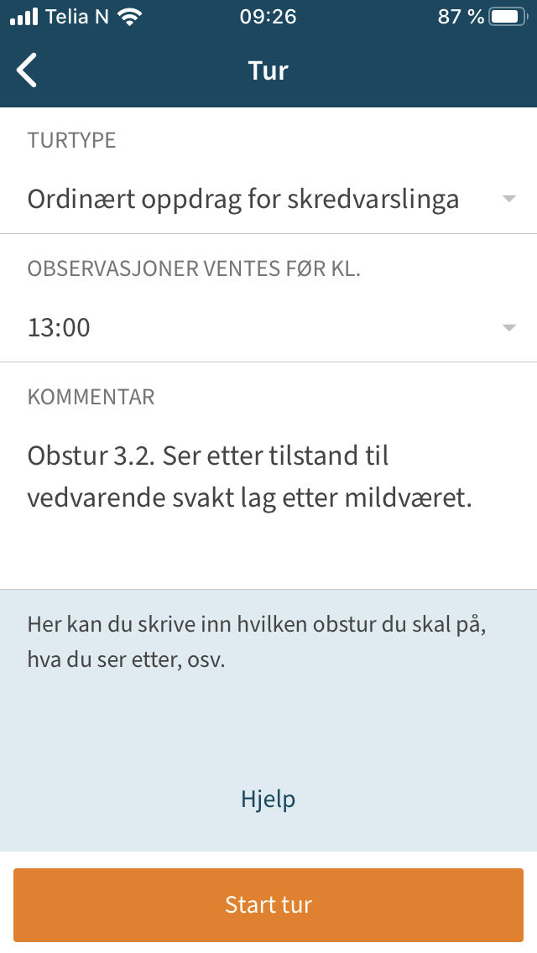
Meld fra om tur!
Meld fra før du starter en observasjonstur. Dette for at varslingsgruppa skal få en ide om det ventes ferske observasjoner og når de er forventet, samt at vi skal vite om du er på en avtalefestet tur eller på tur i annet ærend (eget arbeid, fritid, etc). Husk å skrive en kommentar om hva du søker svar på med turen (se eks til høyre)
Huk av for hva slags tur du er på.
  Privat tur, når du leverer fra en privat tur som ikke er dekket av de godkjente obsturene
  Undervisning og kurs, når du leverer frivillig i forbindelse med annen virksomhet
  Føring og guiding, når du leverer frivillig i forbindelse med annen virksomhet
  Oppdrag for arbeidsgiver, når du er på godkjent obstur som ansatt i NVE, MET, SVV, etc
  Ordinært oppdrag for skredvarslinga, når du skal på godkjent obstur beskrevet i obsturbeskrivelsene og forventer full betaling for denne (se avtale punkt 4 og 9a)
  Tilleggsoppdrag for skredvarslinga, når du skal på tur som del av eget/annet arbeid eller fritid og melder inn på eget initiativ og ønsker betalt for selve registreringen men ikke turen (se avtale punkt 4b og 9b)
  Bestilt oppdrag for skredvarslinga, når du leverer ekstra påskeobservasjoner og lignende (se arbeidsavtale punkt 4a/2)

Slide 4
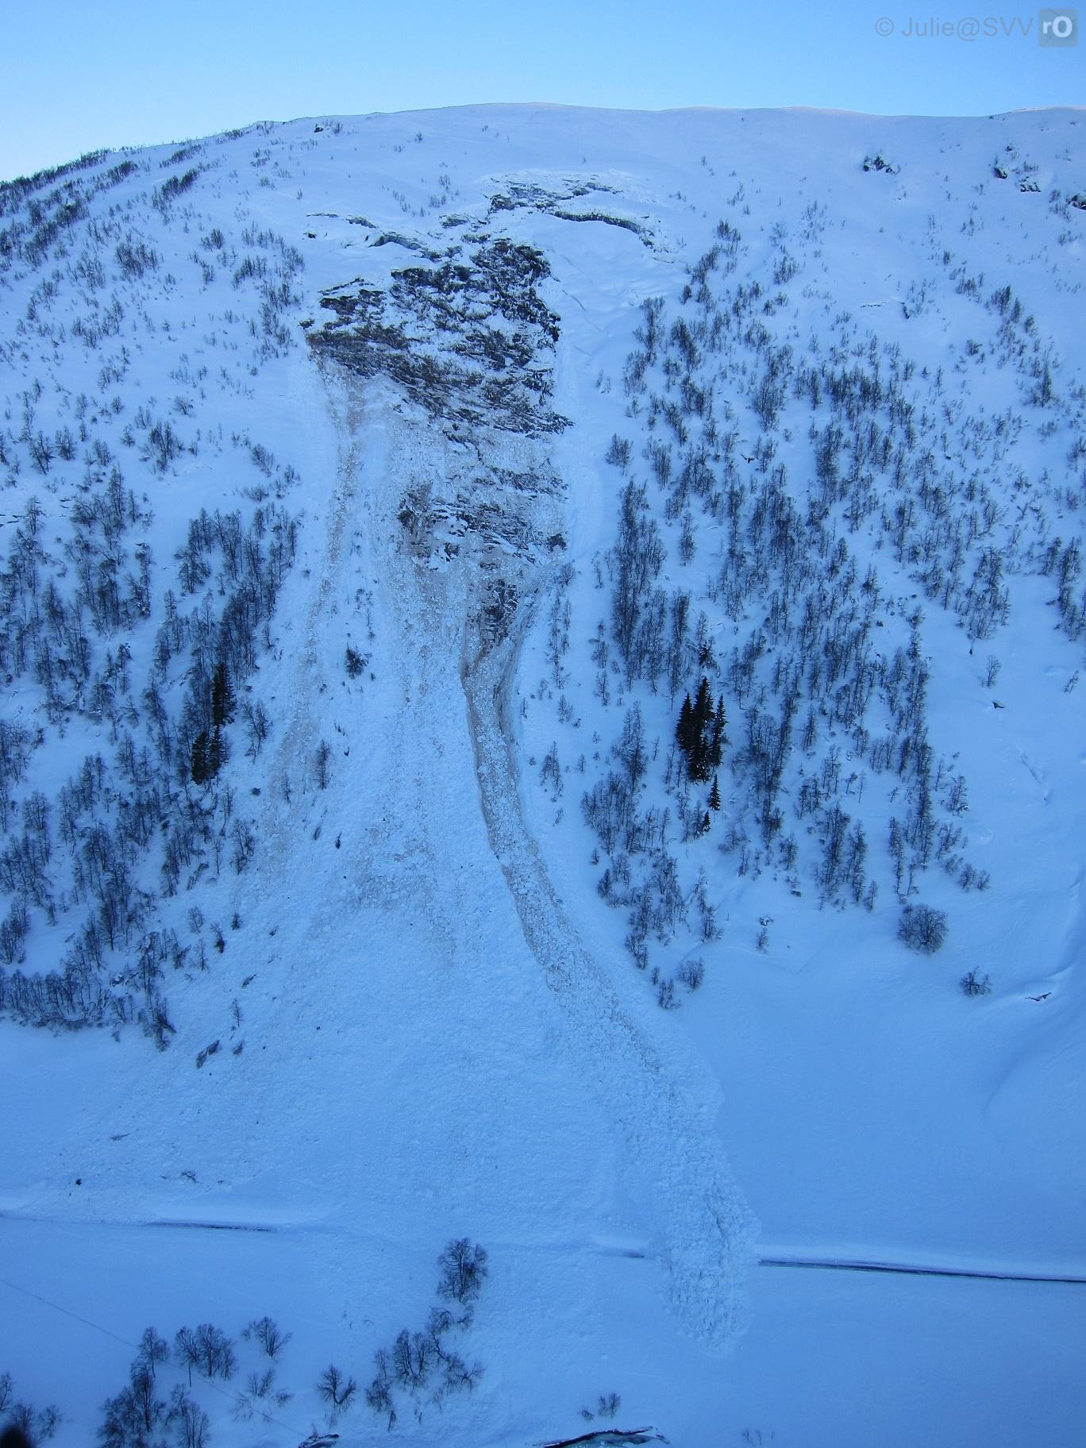
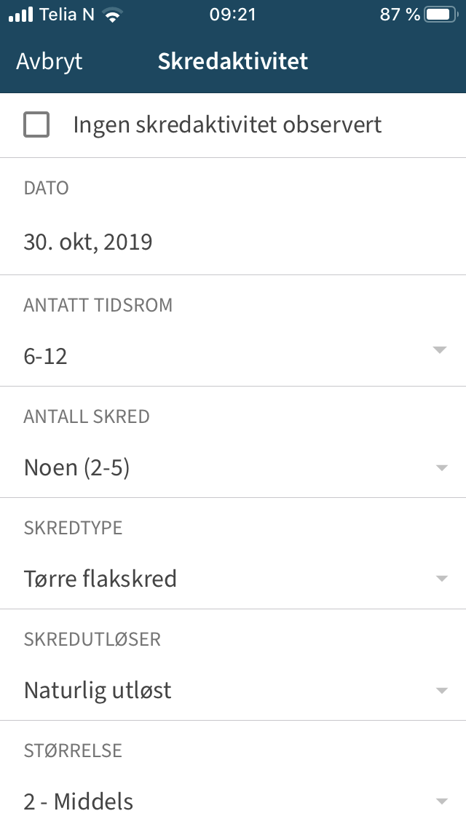
Skredaktivtet
Skjema for skredaktivitet bruker du når det går (ingen, ett eller mange) skred i et område og du vil formidle dette for å sette lys på skredproblemene i området du er.
  Antatt tidsrom, antall, skredtype, skredutløser, størrelse og utbredelse beskrives.
  Utbredelse av denne skredaktiviteten i området, utsatte himmelretninger og utsatte høyder beskrives. Skredaktivtet er en konsekvens av et skredproblem.
Velg «ingen skredaktivitet observert» om det ikke er observert noen skredaktivitet.
  Fravær av skred og alarmtegn er også viktig informasjon (gjøres mot slutten av turen når du har fått oversikt).
Bruk bilder da dette lettere gir større objektivitet av omfang og størrelse.

Slide 5
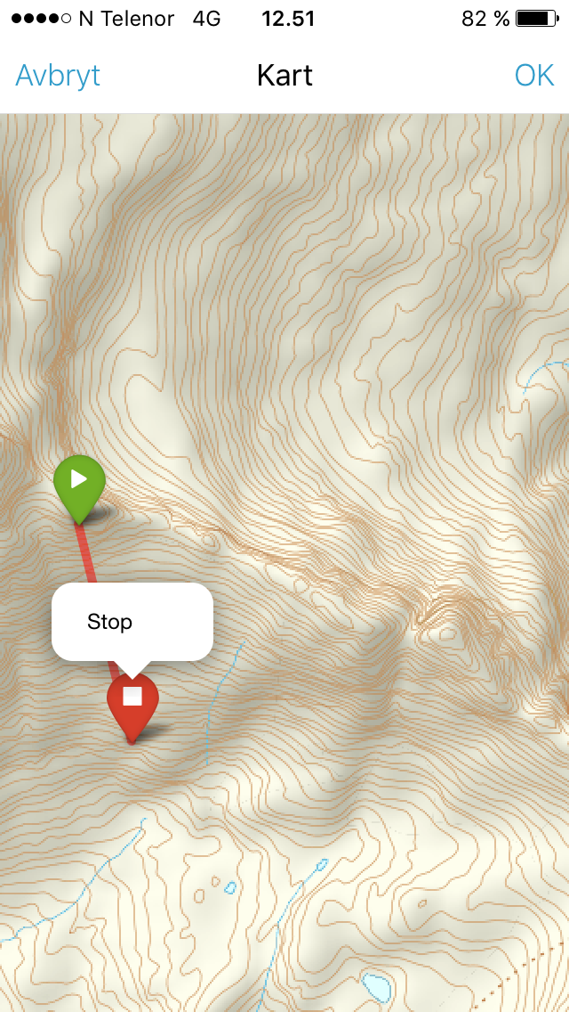
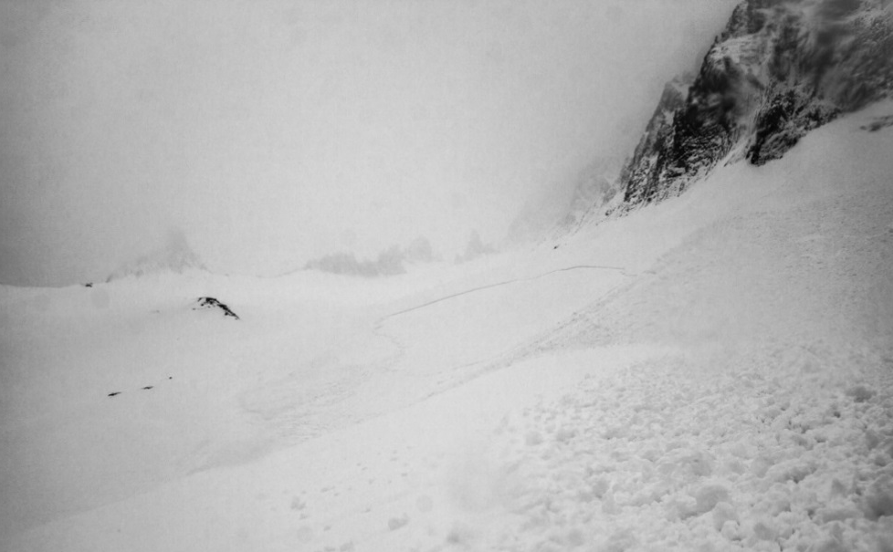
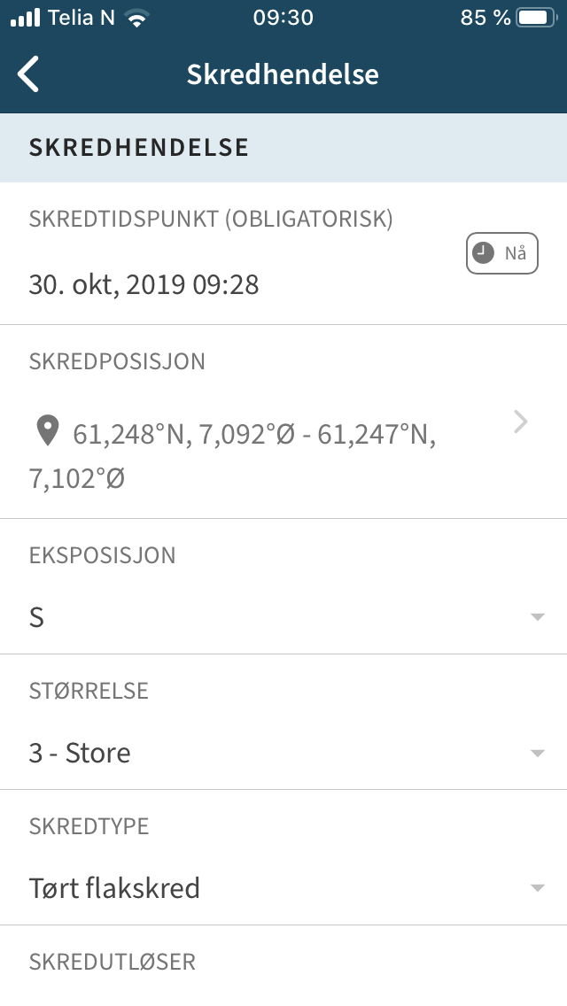
Skredhendelse
Vi ønsker å samle inn så mye informasjon som mulig om ulykker, nestenulykker og andre hendelser knyttet til snøskred. Dette vil være en del av det forebyggende arbeidet med å unngå skredhendelser i framtiden.
Du kan registrere fakta om selve skredet, om årsaken og forløpet. Hvor mye informasjon du ønsker å legge til der er opp til deg. Husk å fokusere på læring og fakta, ikke spekuler eller fordel skyld.
Registrer så mye objektiv informasjon som mulig. Skredvarslingen vil selv lage eventuelle ulykkes rapporter.
Husk å angi skredposisjon i kart!

Slide 6
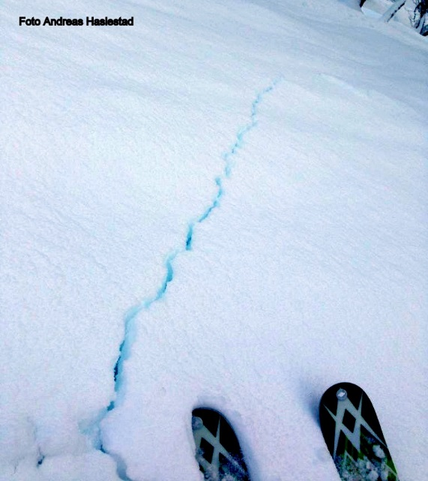
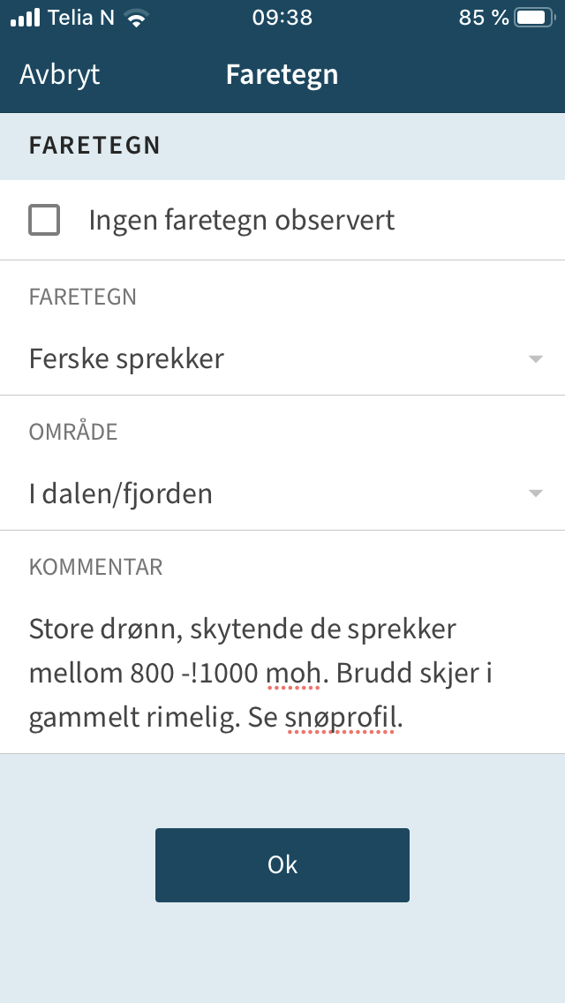
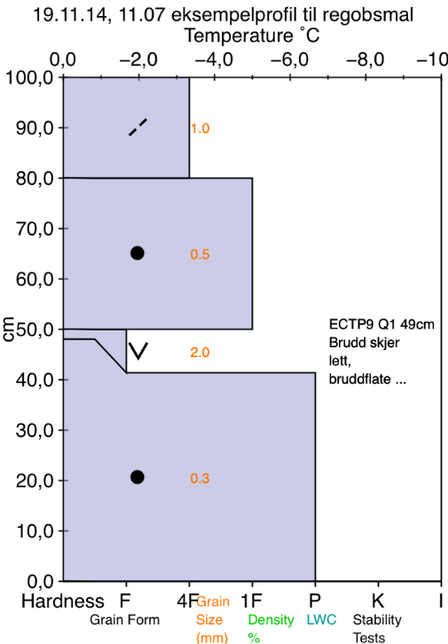
Faretegn!
Dette knyttes til rask innmelding av faretegn:
  Ferske skred.
  Drønn og ferske sprekker.
  Rask temperaturstigning, stort snøfall, osv.
  Rim, kantkorn, mye vann i snøen, fersk vindtransportert snø, osv.
Her er det fint med illustrerende bilder.
Husk også å melde fra ved fravær av alarmtegn (gjerne mot slutten av dagen).
Bruk kommentarfelt til å si noe om hva det skyldes. Referer gjerne til snøprofil eller aller best, lag en snøprofil her hvor du har alarmtegn for å illustrere faretegnet og svakt lag.

Slide 7
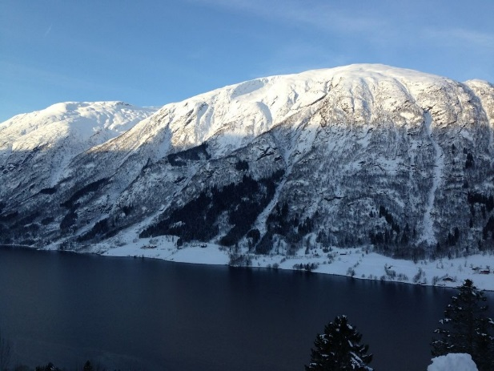
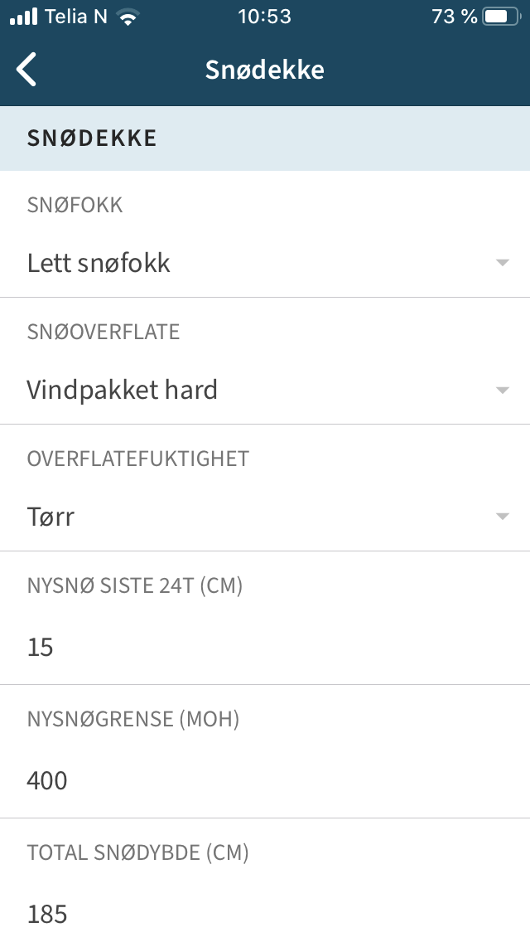
Snødekke
Snøfokk? Er det snøfokk og hvor kraftig?
Snøoverflate? Hva består den av, hvor mye, tykt?
Overflatefuktighet? Tørr, fuktig, våt, osv.
Nysnø siste 24 t i cm?
Nysnøgrense? Hvor går det over fra regn til snø i moh?
Total snødybde? Tenk representativt for området / høyden.
Snøgrense? Hvor lavt/ høyt ligger det snø i moh?
Øvre grense for snø uten farlig lagdeling?
Beskriv snødekket: Under kommentar ta med noe om snøfordeling. Informasjon om vedvarende svake lag, og om de er aktive/inaktive som skredproblem. Finnes de, skal de alltid nevnes.
Bruk illustrerende bilder som forteller noe om snøfordeling og snøgrense i terrenget

Slide 8
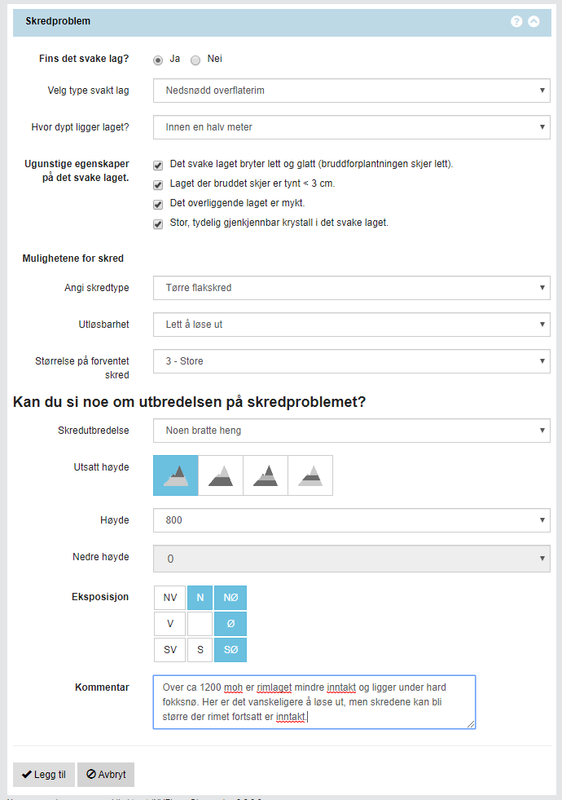
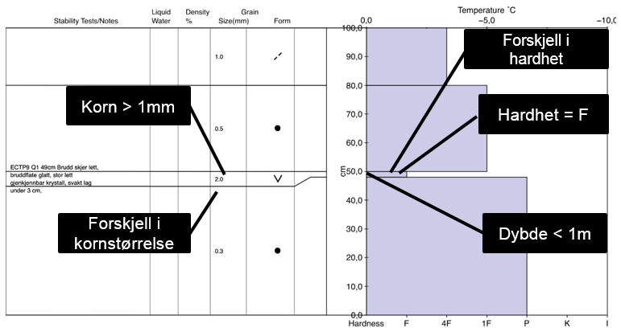
Skredproblem
Bruk systematisk snødekkeundersøkelse (SSU) til å si noe om skredproblemet
  Finnes svakt lag?
  Type svakt laget?
  Huk av for dybde og egenskapene i det svake laget
Tenk på utbredelse av problemet?
  Hva har skapt det?
  Hvor kan jeg forvente at det finnes? Sjekk!
Hva forventes av skred, type, størrelse, tilleggsbelastning, mest utsatt høyde og himmelretning, utbredelse
Sørg for at det er sammenheng mellom skredproblem og faregrad (bruk faregradskalaen og ADAM matrise som referanse)

Slide 9
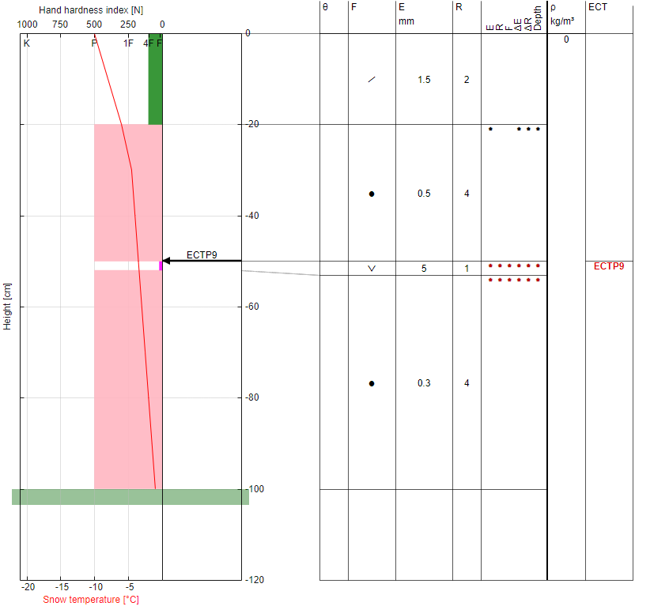
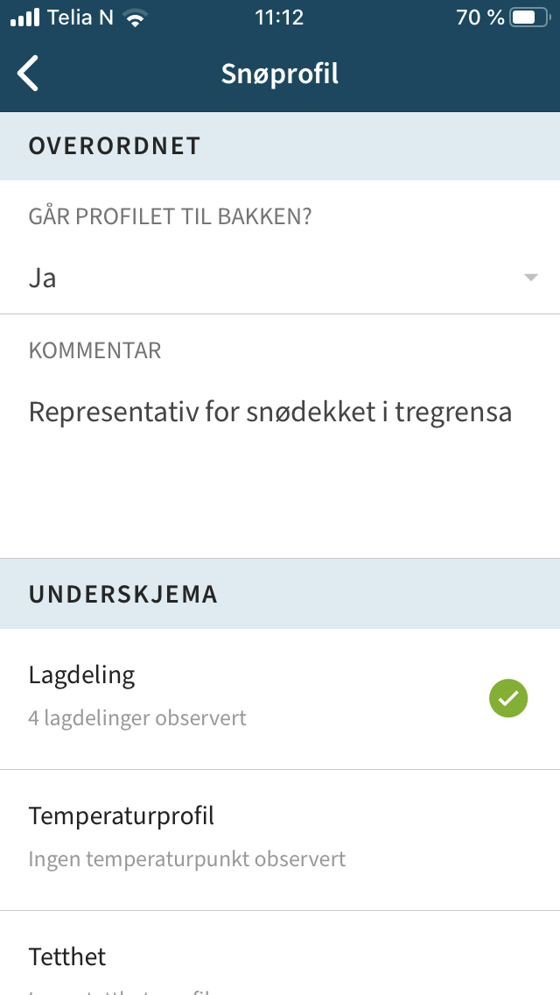
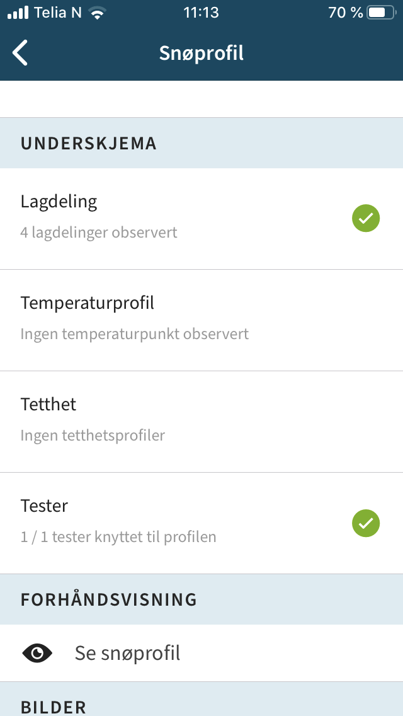
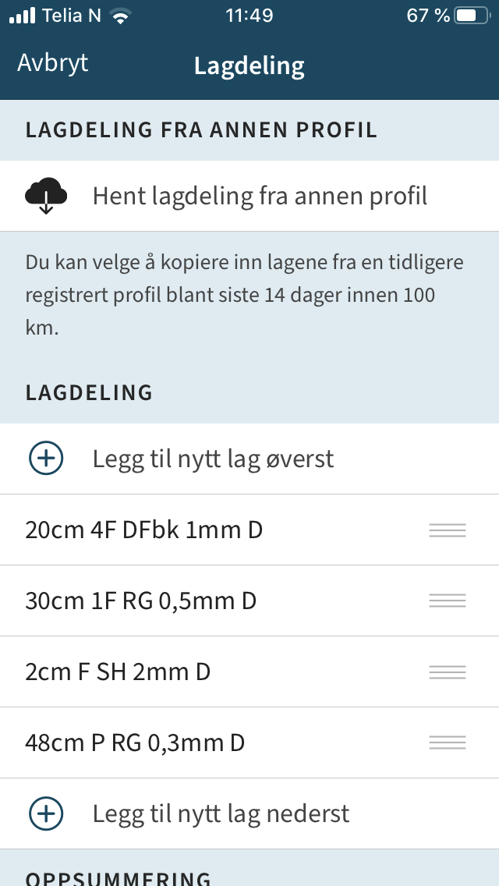
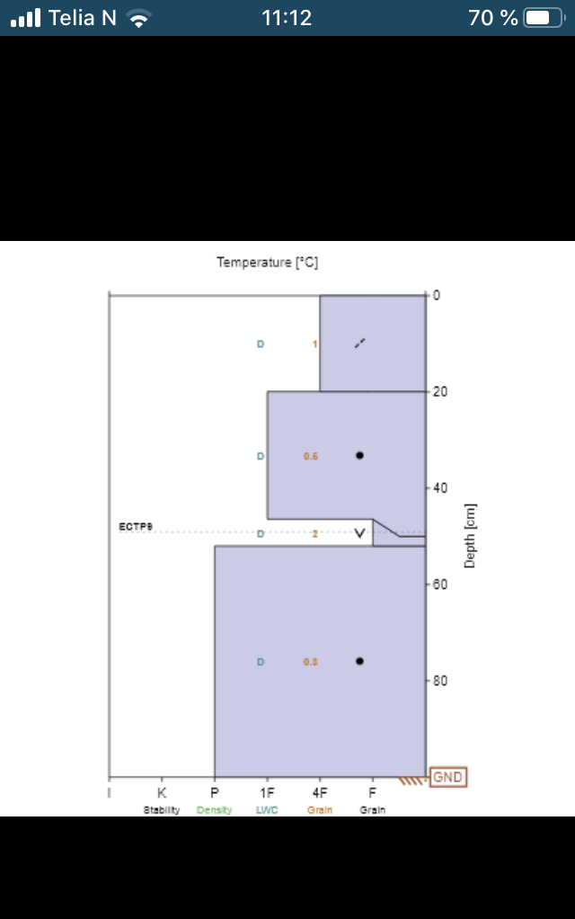
Snøprofil
Hensikten er å belyse skredproblem, følge utvikling av svake lag eller gi et generelt bilde av snødekket i regionen.
Ekstra viktig om det er lenge til neste observasjon, eller før sesongstart.
Snøprofil lages i regobs. Alternativt noterer du og tegner profilen i notatbok og tar bilde av den til du kommer hjem og får digitalisert.
Bruk kommentarfeltet til å si noe om hva snøprofilet er representativt for.
Snøprofil skal levers for å gi en oversikt over snødekket og svake lag. Særlig viktig før kraftig uvær er ventet, etter et uvær har passert (for å se påvirkning på snødekket) og minimum hver 14. dag.
Profil full visning i Regobs web.
Profil visning i Regobs app.

Slide 10
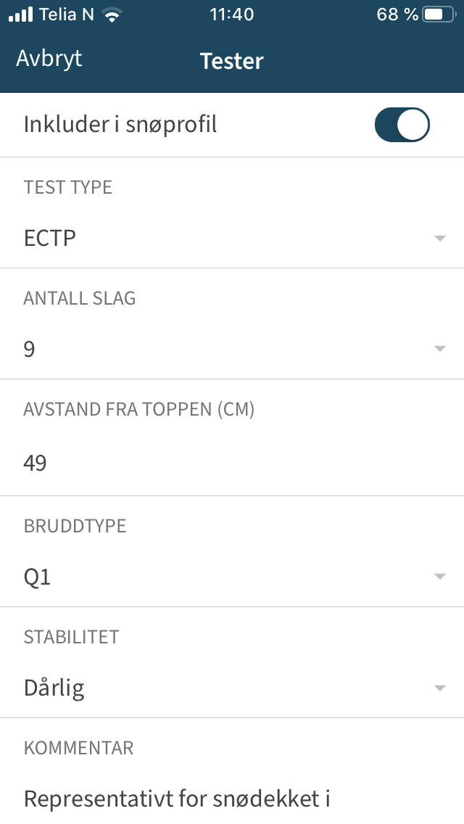
Tester
Velg test type og verdi (LBT, CT eler ECT)
Antall slag
Avstand fra toppen i cm
Bruddtype (Q1,Q2, Q3)
Stabilitet (God, middels, dårlig)
Ta med kommentar for hvor representativt resultatet er (for eksempel dersom brudd under tykke skarelag etter at blokka er isolert)

Slide 11
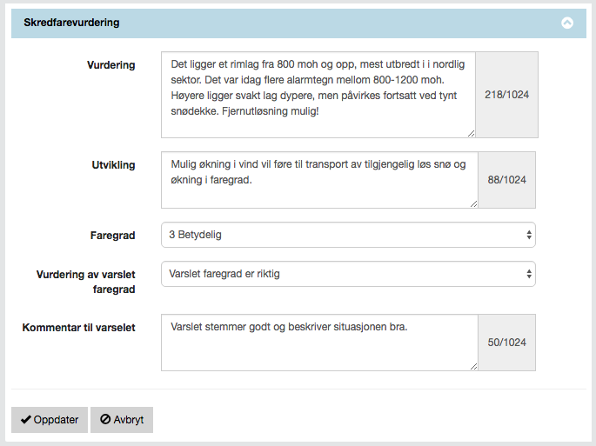
Skredfarevurdering
Se på dette som en oppsummering og konklusjon av alle tester og observasjoner du har meldt inn.
Ta utgangspunkt i skredproblemene du har valgt og bruk ADAM til å fastsette faregrad.
Si noe om forventet utvikling (og begrunn).
Si også noe om din vurdering av varslet faregrad. Dette er en god tilbakemelding til varslerne om de treffer.

Slide 12
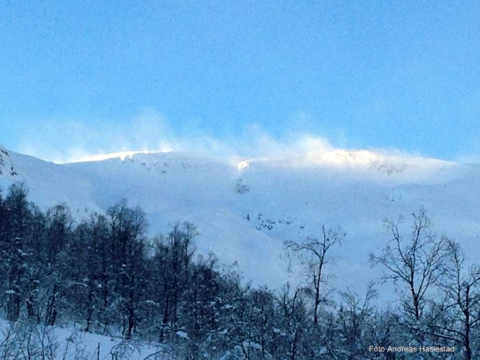
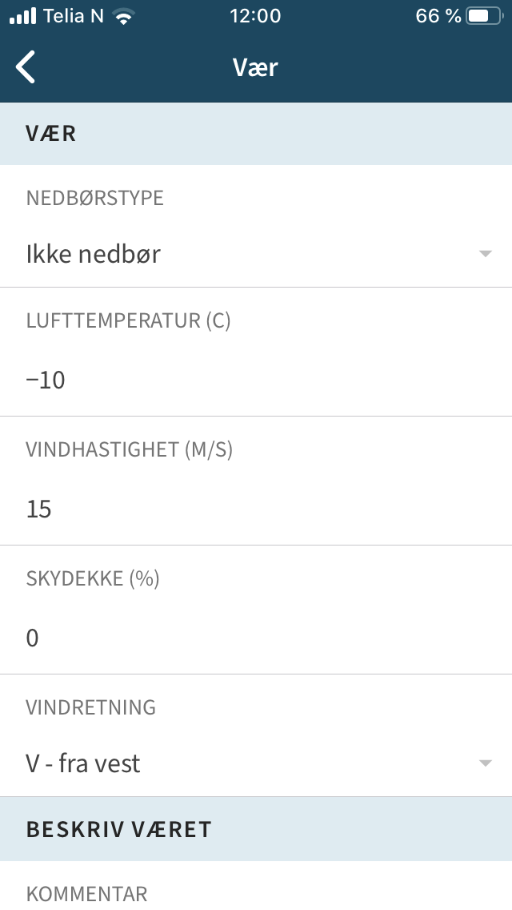
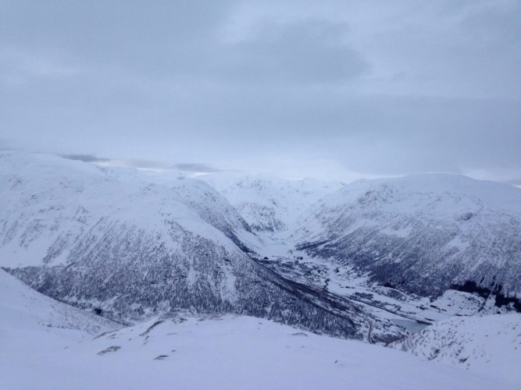
Vær!
Beskriv nedbørstype.
Temperatur.
Vind.
Skydekke.
Vindretning.
Bruk gjerne bilder som illustrerer flere poeng, som vind i høyden for eksempel (øverst), eller ta med et stort perspektiv som viser været i større deler av regionen (nederst).
Sjekk værprognose før du går og meld om det er store avvik.

Slide 13
Notater
Dette feltet brukes kun dersom det ikke faller inn under noen av de andre skjemaene.
Når ting skrives i notat blir det vanskeligere å søke raskt etter alarmtegn, skredaktivitet, snødekke, skredfarevurdering, osv.

